Slide 1
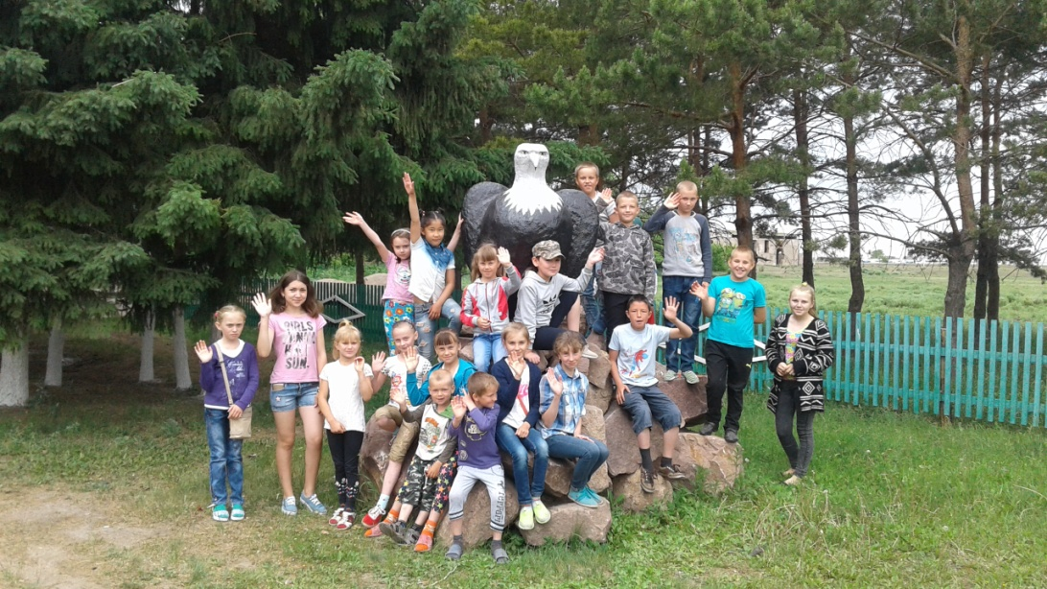
Акмолитнская область
Буландынский район
КГУ “Капитоновская средняя школа”
Составила: Литвякова Н.В.
Заместитель директора по ВР
2016-2017 учебный год
“Отчет о деятельности
пришкольного летнего лагеря “Звездный”

Slide 2

Что такое лагерь?
Лагерь- это жара!
Лагерь-это отряд!
Лагерь- это когда
Тебе каждый здесь рад!
Лагерь-это когда
Ты не хочешь назад и каждый день
В лагерь бежать рад!!!

Slide 3
Лето-это маленькая жизнь…
Летние каникулы составляют значительную часть свободного времени детей. Лето – время игр, развлечений, свободы в выборе занятий, снятия накопившегося за год напряжения, восполнения израсходованных сил, восстановления здоровья. Это период свободного общения детей.

Slide 4
Информационная карта
Продолжительность оздоровления 33 дня:
1 смена – с 01.06 по 16.06.2017 г.
2 смена- с 19.06 по 30.06.207 г.
3 смена- с 03.07 по 14.07.2017г.
Дети находятся в лагере дневного пребывания с. 10.00 до 14.30 часов.
Суббота, Воскресенье – выходной день.
Начальник лагеря: Литвякова Надежда
Владимировна

Slide 5
Основные задачи:
1. Организация полноценного отдыха для детей
2. Физическое и психическое оздоровление
3. Формирование у детей потребности в здоровом образе жизни
4. Развитие потенциала каждого ребенка
5. Выработка навыков здорового образа жизни;
6. Создание условий для самореализации учащихся;
7. Организация досуга учащихся;
8. Формирование и закрепление трудовых навыков;
9. Стимулирование творческой активности детей.

Slide 6
Направления работы лагеря:
Физкультурно-оздоровительное
Нравственно-эстетическое
Коммуникативное
Трудовое
Интеллектуальное
Профилактическое
План мероприятий, проводимых в оздоровительном лагере, составлен так, чтобы каждое мероприятие носило всесторонний воспитательный характер, затрагивало все аспекты и направления воспитательной концепции.

Slide 7
Координационно-педагогический компонент в работе по программе пришкольного лагеря «Звездный»
Ребенок
Начальник лагеря
Вожатые
Медицинский работник
Родители
Педагог-психолог, соц.педагог
Воспитатели

Slide 8
.
Правила жизни в смене.
Лагерь наш дом, мы хозяева в нем.
Чистота, порядок, уют зависят, прежде всего, от
тебя.
Время дорого у нас, берегите каждый час.
Не заставляй ждать себя и беспокоить напрасно
других.
Каждый в ответе за то, что с ним происходит.
Сначала подумай, потом действуй.
Не стесняйся спросить совета.
Игра – это зеркало жизни. Не забывай про свое отражение, смотритесь в зеркало чаще.

Slide 9
РЕЖИМ ДНЯ
10.00 | В лагерь всем пора! Собирайся, детвора! (прием детей)
10.00-10.10 | На зарядку собирайся, Бегай, прыгай, закаляйся.
10.10-10.15 | На линейку выходи! Будешь знать, что впереди.
10.15-12.15 | Вот и час труда настал Разбегайся по делам. Ждут нас конкурсы, прогулки, интересные отрядные дела
12:15-13:30 | На академию идем, Интересное новое познаем.
13:00-13:30 | Час обеда настает Нас столовая всех ждет,
13:30-14:30 | Языки мы знать хотим, На занятия бежим
14:30 | Говорим вам: «До свиданья, Завтра встретимся опять!»

Slide 10
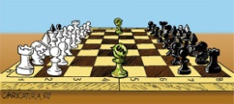

АКАДЕМИИ
№ | Академия | Ответсвенный
1 | В мире игры | Ковбаса Н.В.
2 | Танцы народов мира | Мейтина Н.Н.
3 | Страна Спортляндия | Тыщенко Н.А. Толыбаев И.Ж.
4 | Закон и порядок | Долина Е.В.
5 | Психология | Ермуханова И.И.
6 | Калейдоскоп красок | Кадушко Н.Н.
7 | Шахматная школа | Дунин А.В.
8 | Очумелые ручки | Мейтина Н.Н.
9 | Тоғызқұмалақ | Шешхан Сетер

Slide 11
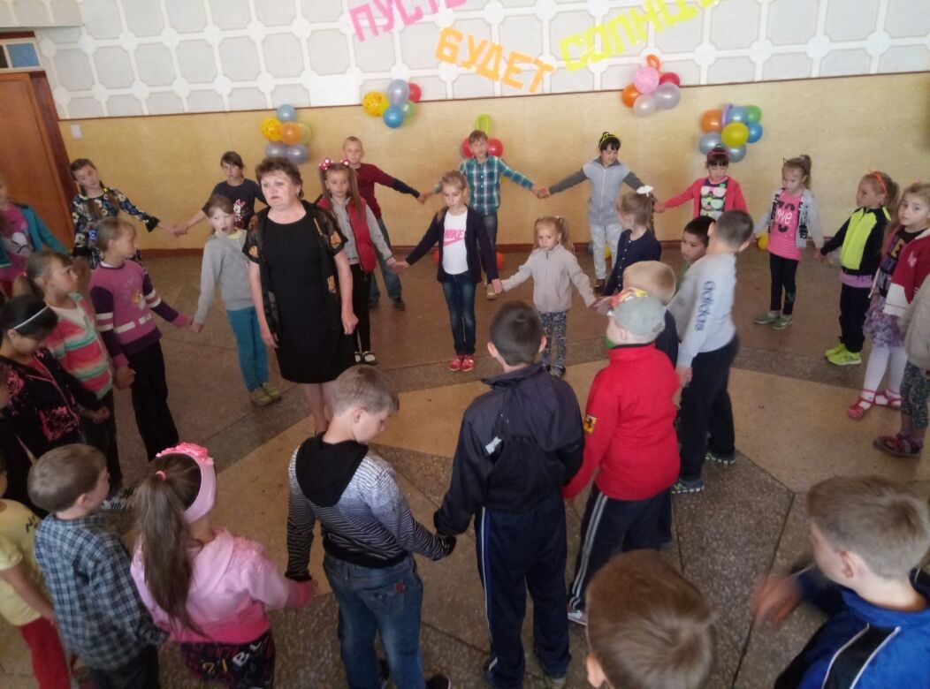
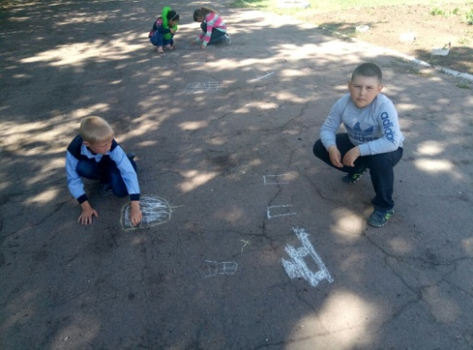
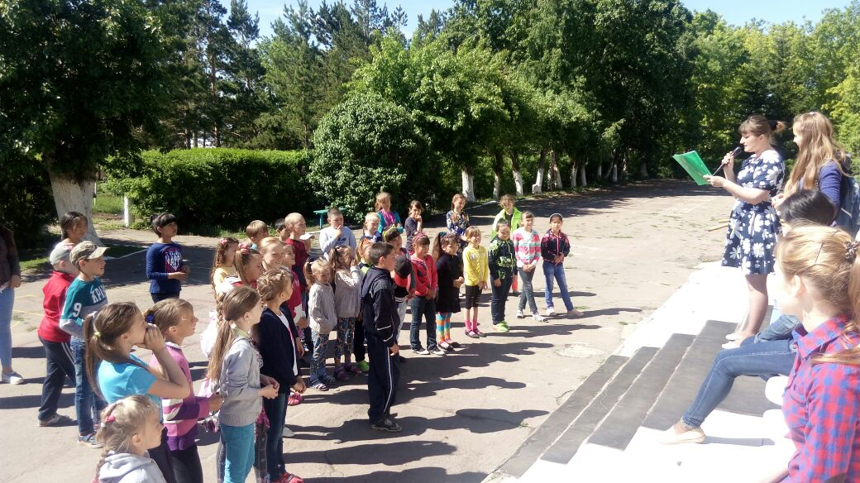
1 июня- День защиты детей
Детский смех звенит сегодня всюду,
Искренний, веселый, заводной,
Дети – это счастье, это чудо!
Нам они в полете за мечтой,
Что цветет в рисунках на асфальте,
Открывают новый яркий мир,
Вы беречь, пожалуйста, старайтесь
Их мечты, как дорогой сапфир!

Slide 12
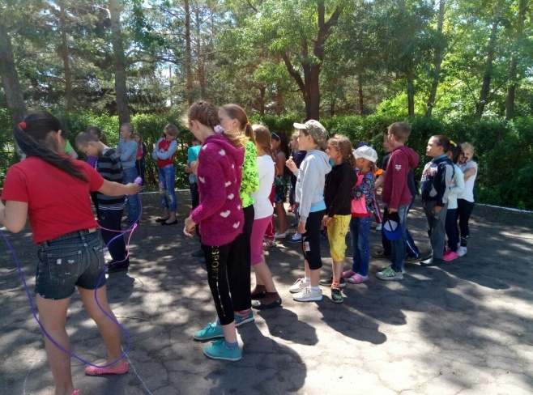
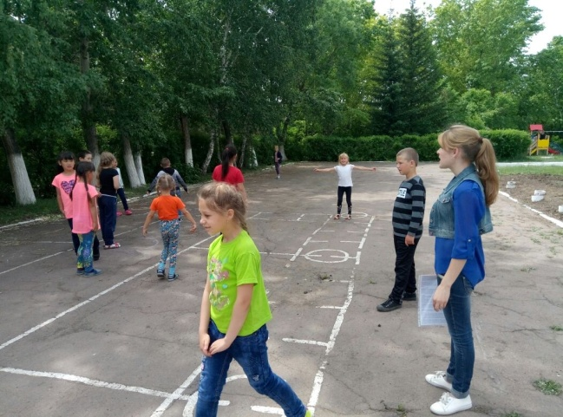
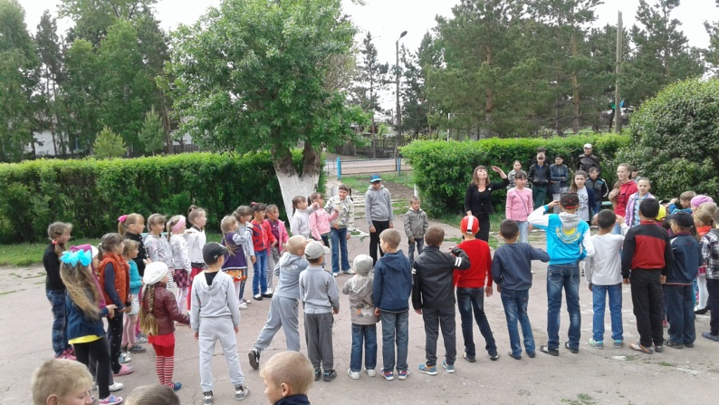
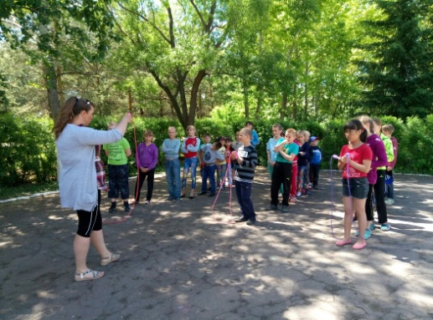
Физкультурно-оздоровительное направление
Спорт – это жизнь. Это легкость движенья.
Спорт вызывает у всех уваженье.
Спорт продвигает всех вверх и вперед.
Бодрость, здоровье он всем придает.
Все, кто активен и кто не ленится,
Могут со спортом легко подружиться.

Slide 13
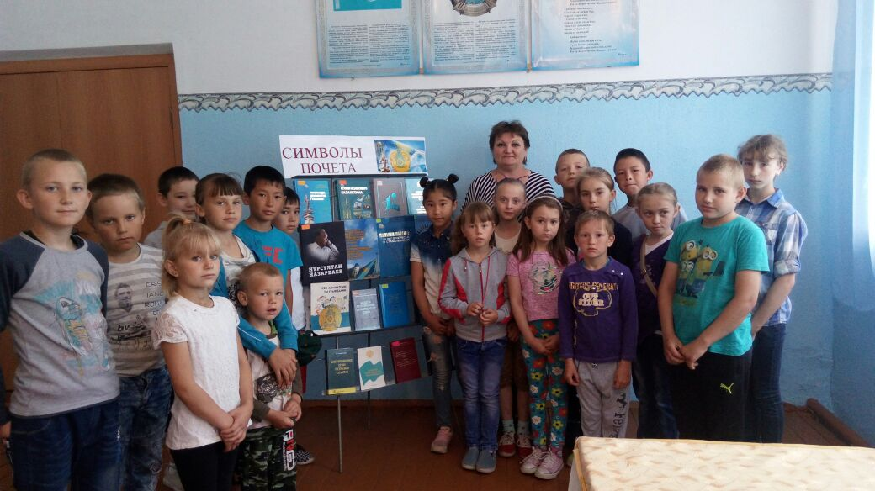
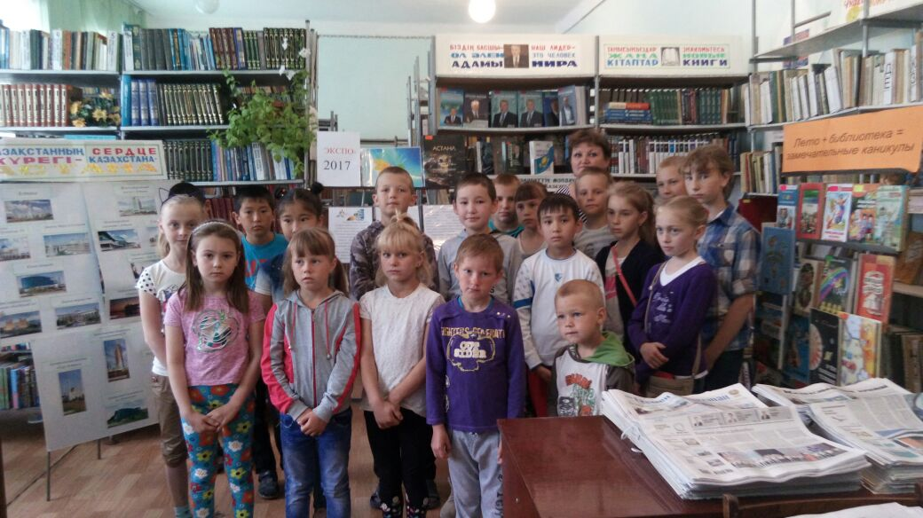
«День государственных символов РК»
Герб и флаг наш гордый
Народу государством дан!
Пусть всегда хранит свободу
Наш суверенный Казахстан!
Посещение сельского ДК, библиотеки

Slide 14
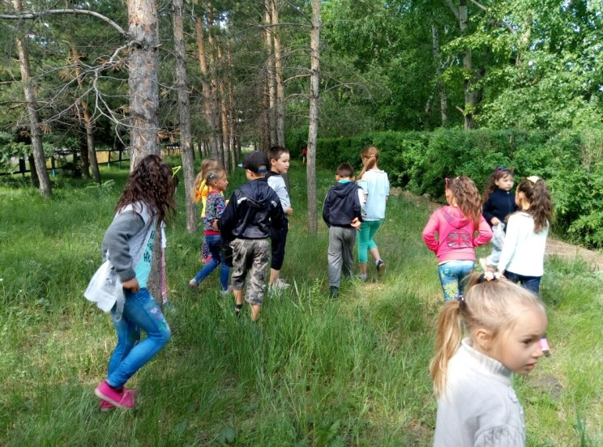
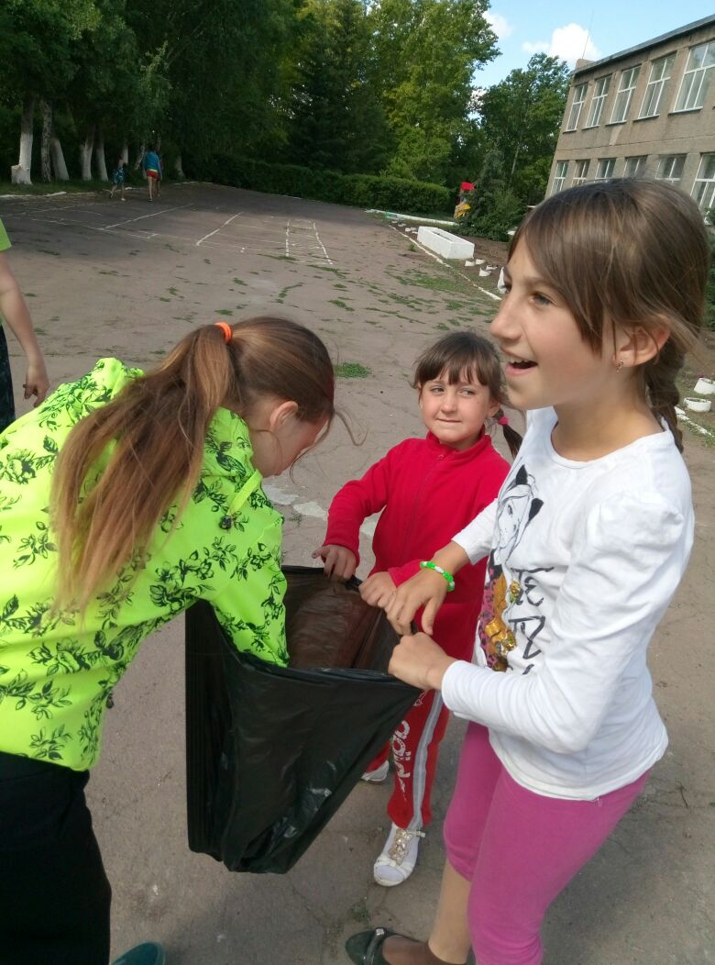
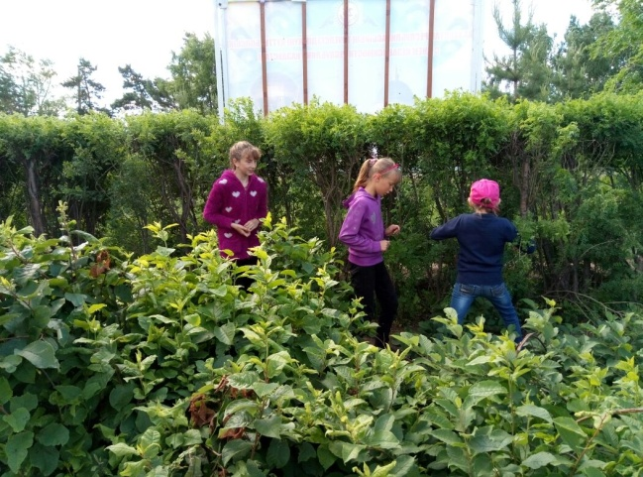
«Всемирный День Труда»
Дети! Надобно трудиться:
Не бегите от труда;
Ах! От праздности родится
Много горя и стыда.

Slide 15
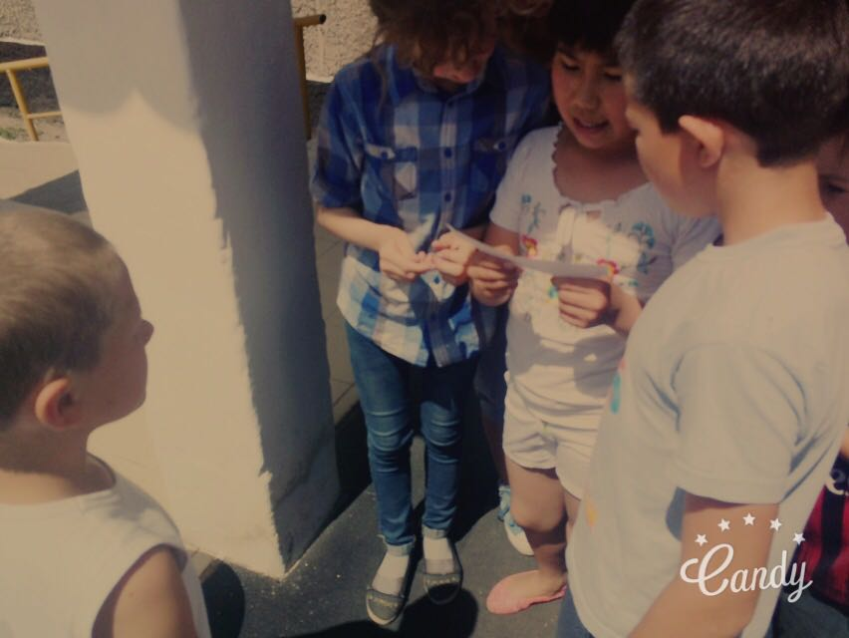
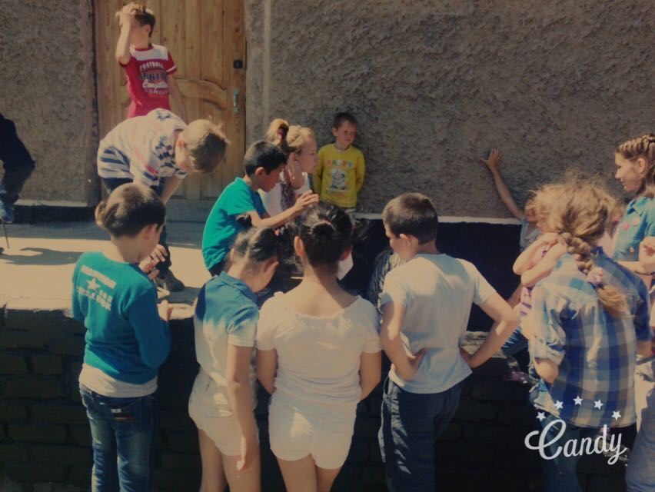
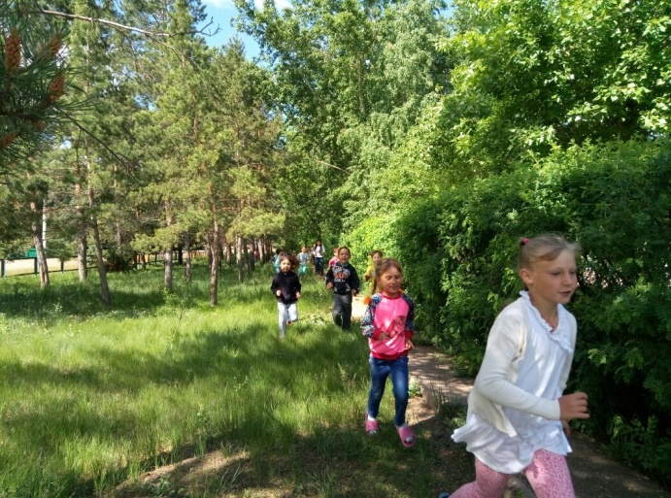
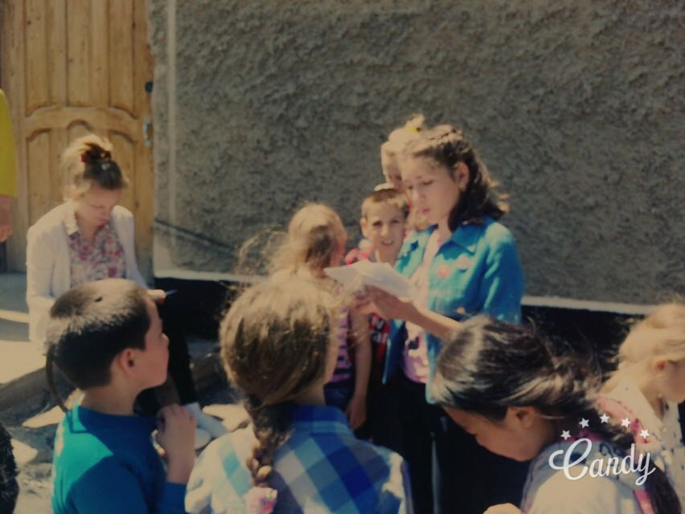
«День кладоискателей»
Нет людей, наверно, в мире,
Не искавших в детстве клад.
Мы же – клад нашли в малине,
В нём - конфеты, шоколад...

Slide 16
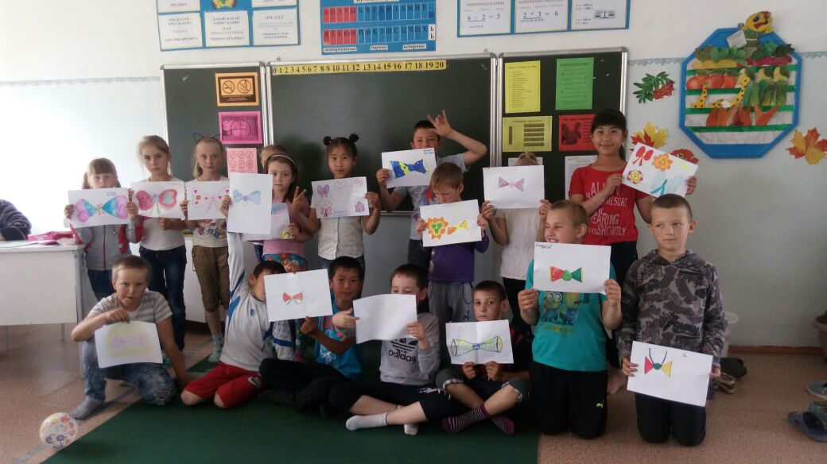
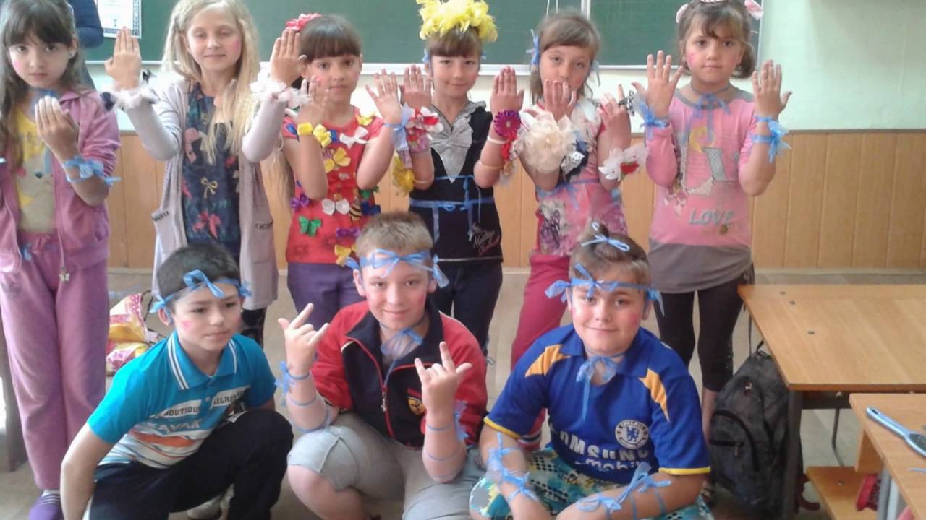
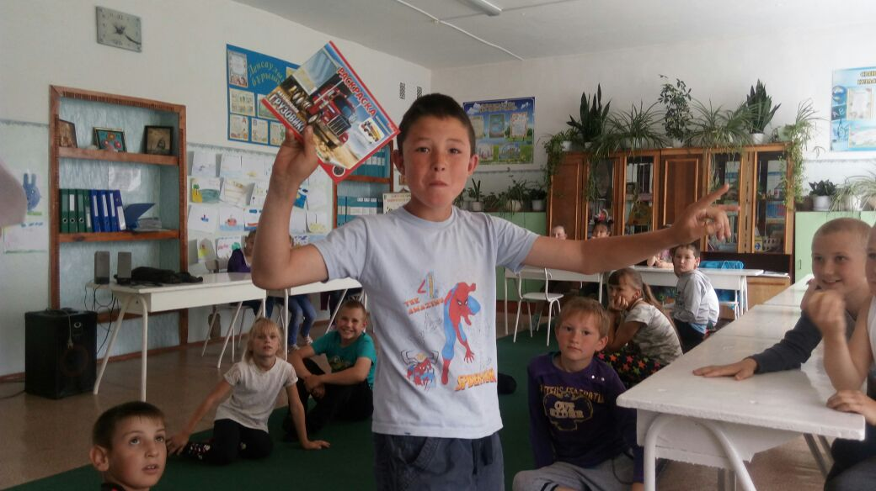
«День бантиков»
В лагере у нас шум и суета. Все ребята нарядились просто красота! Бантики все разные, бантики прекрасные. Бантик, бантик, что за диво Все так просто и красиво!

Slide 17
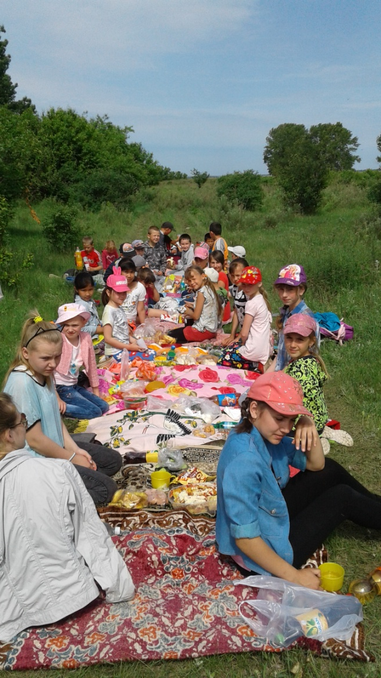
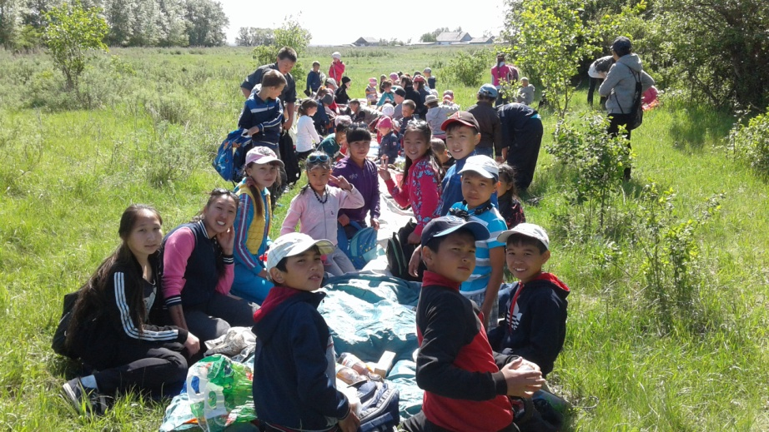
«День туриста»
В поход идёт,
В поход идёт
Весь лагерь наш весёлый.
Один несёт,
Другой несёт
Рюкзак продуктов полный.

Slide 18
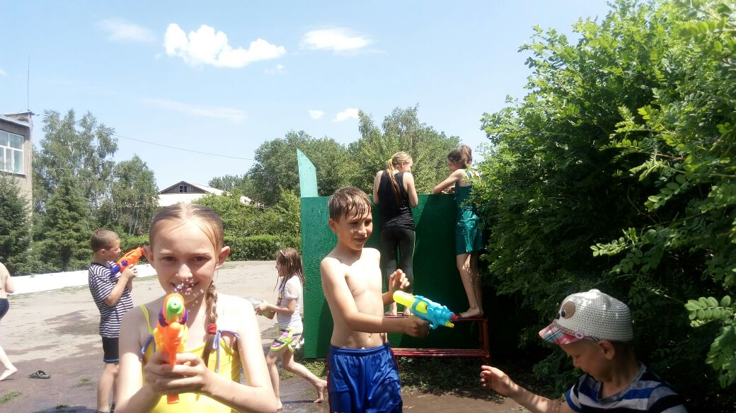
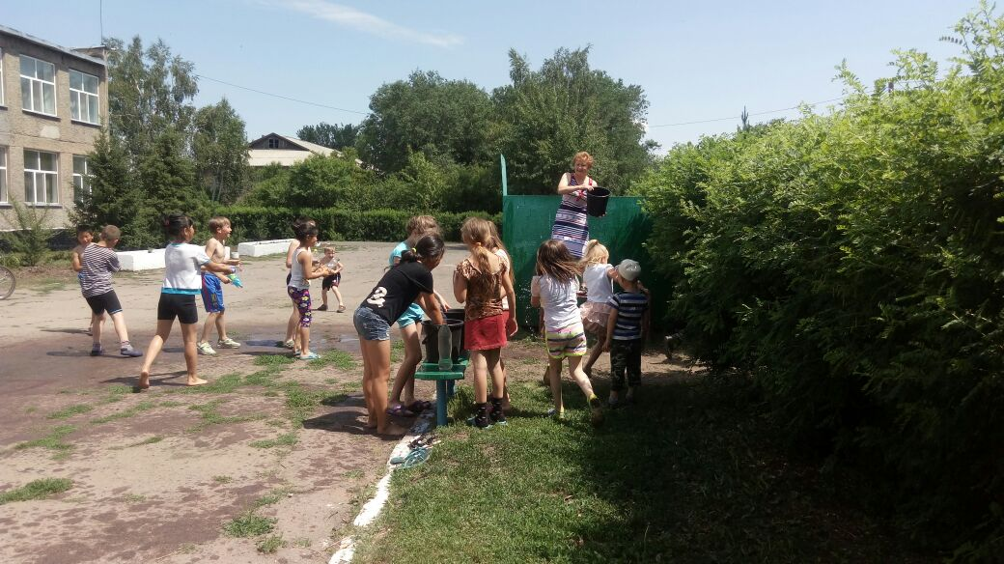
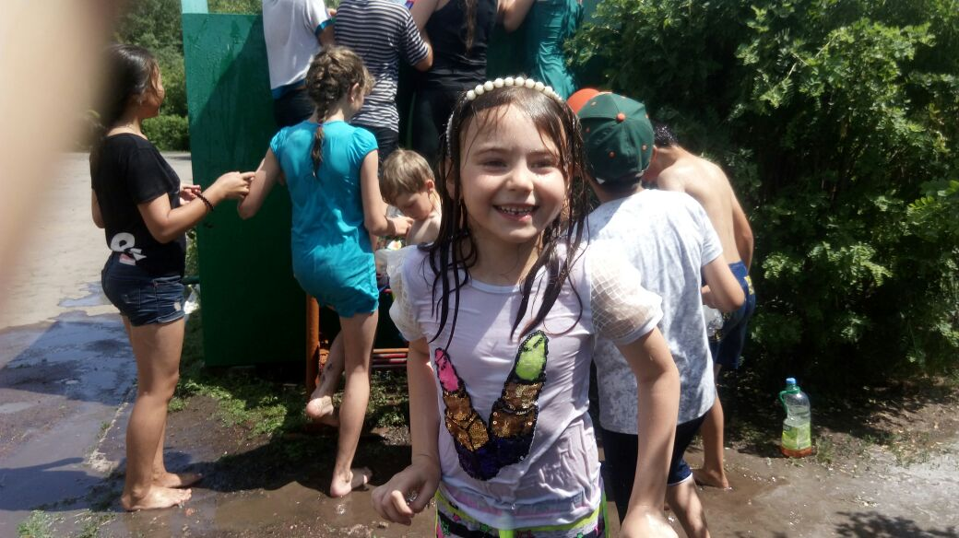
«День Нептуна»
День сегодня необычный,
Это праздник Нептуна!
Отмечает вся детвора!

Slide 19
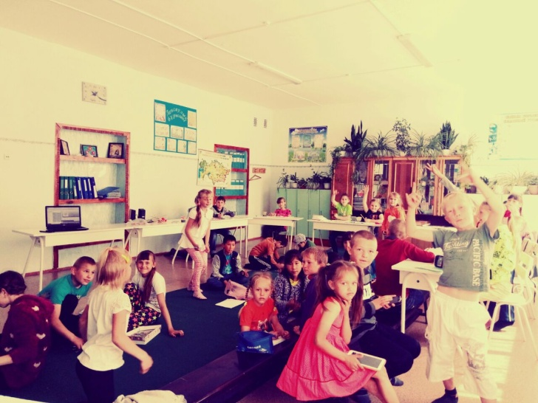
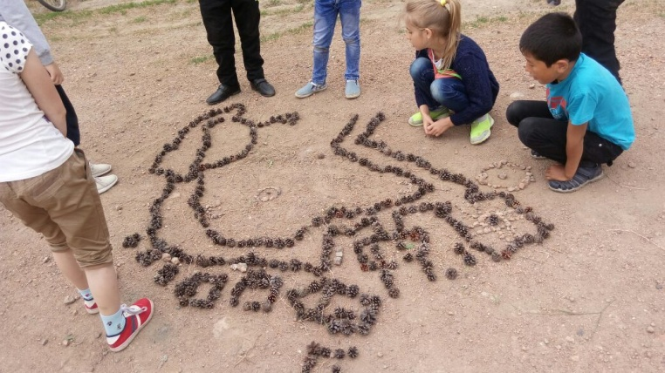
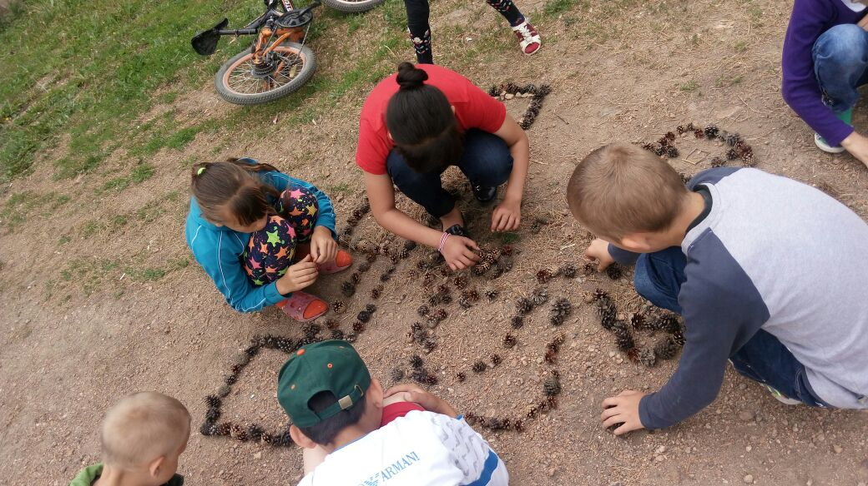
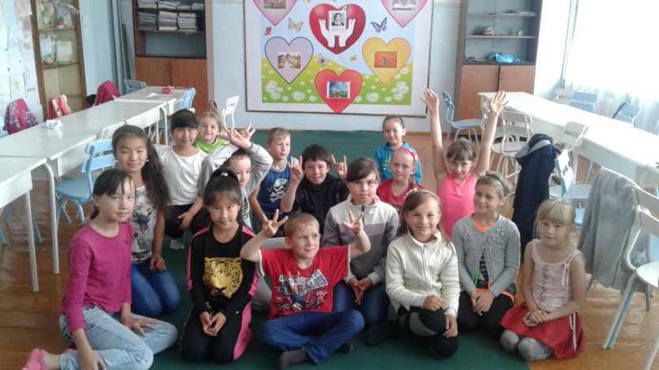
Любим петь и рисовать

Slide 20
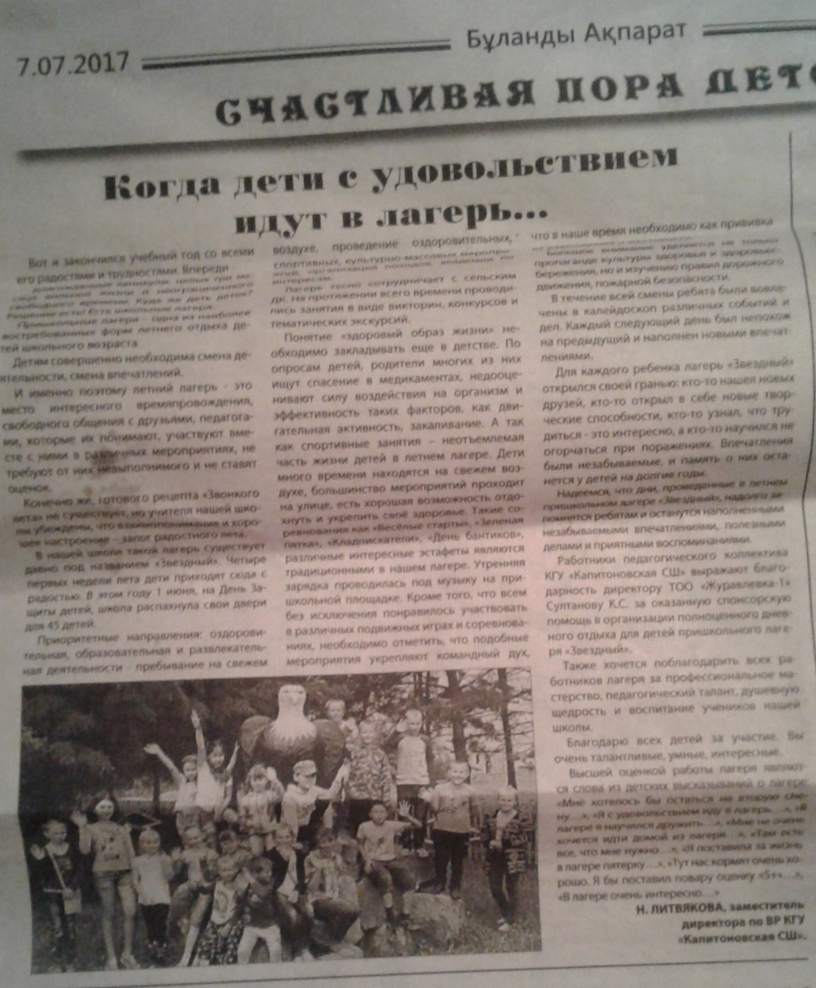
Статья в районном СМИ

